Slide 2
Virové sekvence – podobnost virových sekvencí pomocí sufixového pole
Vojtěch Prokop

Slide 3
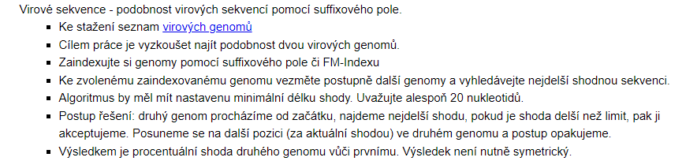
Definice problému

Slide 4
Řešení
Načtení dat a jejich předzpracování
Využití sufixového pole
Postprocessing

Slide 5
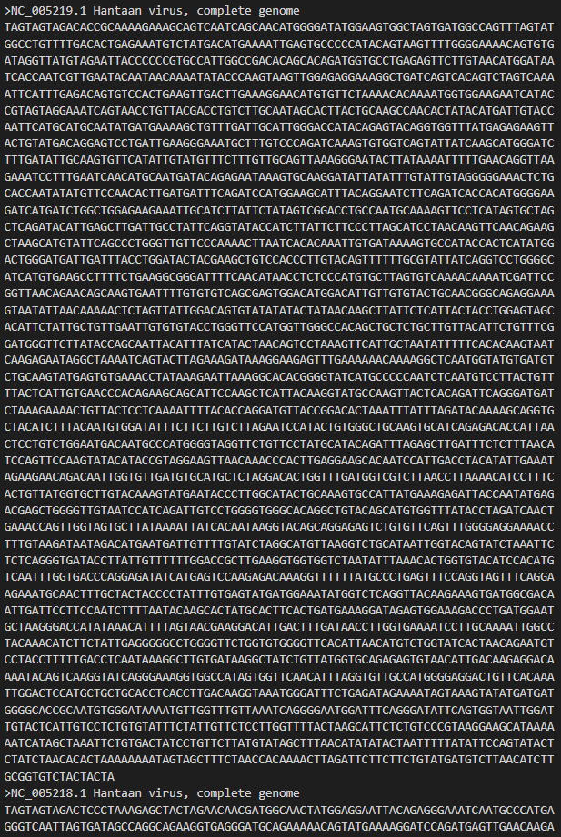
Načtení dat a jejich předzpracování
Adresář s virovými sekvencemi s FASTA formátem
131 virových sekvencí
Soubor s více genomy
Uložení do datové struktury slovníku

Slide 6
Využití sufixového pole
Načtení dat a jejich předzpracování
Využití sufixového pole
Postprocessing

Slide 7
Postprocessing
Sjednocení pokrytí
Zpracování sekvencí
Výpočet podobnosti druhého genomu vůči prvnímu

Slide 8
Výsledek
Výsledek podobnosti
Časová náročnost

Slide 9
Děkuji za pozornost
https://github.com/pro0255/ABI-Project

